Slide 1

NHIỆT LIỆT CHÀO MỪNG
QUÝ THẦY CÔ VỀ DỰ GIỜ THĂM LỚP
MÔN NGỮ VĂN 7

Slide 2
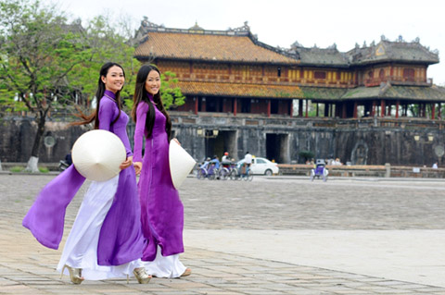
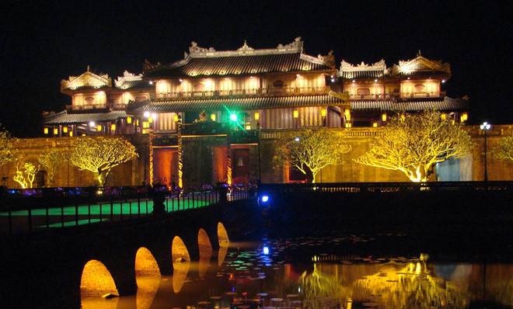
Đại Nội – Huế

Slide 3

Sông Hương, núi Ngự

Slide 4

Cầu Tràng Tiền bắc qua sông Hương

Slide 5

Hoàng hôn tím Huế

Slide 6
TIẾT 111 – Văn bản: CA HUẾ TRÊN SÔNG HƯƠNG
- Hà Ánh Minh-
1. Giới thiệu về các làn điệu dân ca Huế
Các làn điệu
Đặc điểm riêng
Đặc điểm
Đặc điểm chung

Slide 7
TIẾT 111 – Văn bản: CA HUẾ TRÊN SÔNG HƯƠNG
- Hà Ánh Minh-
1. Giới thiệu về các làn điệu dân ca Huế
Các làn điệu
Đặc điểm riêng
Đặc điểm
Đặc điểm chung
- Điệu hò: Chèo cạn, bài thai, hò đưa linh, hò giã gạo, ru em, giã vôi, giã điệp, bài chòi, bài tiệm, nàng vung.
- Điệu lí: Lí con sáo, lí hoài xuân, lí hoài nam.
-> Đa dạng, giàu có về làn điệu.

Slide 8
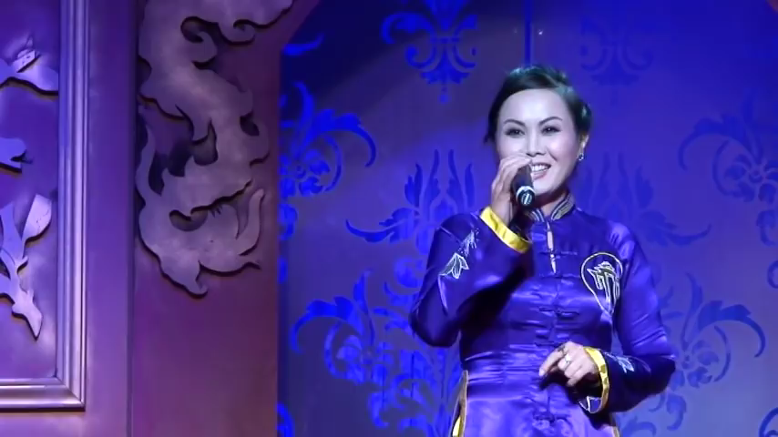
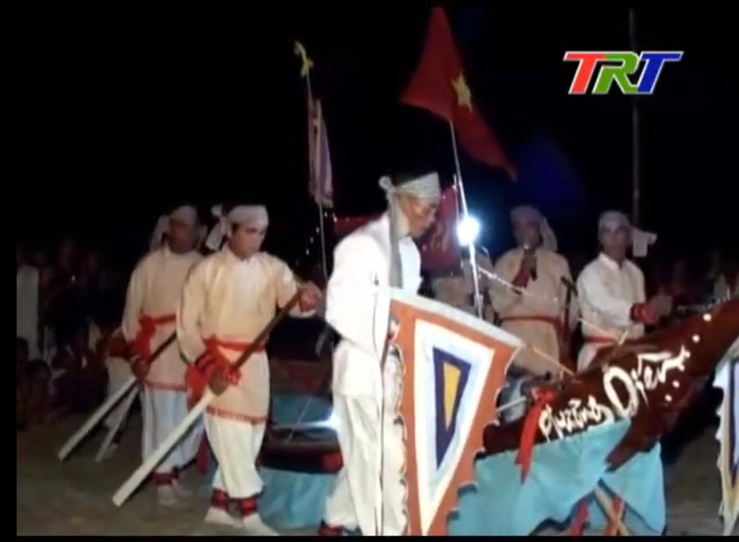
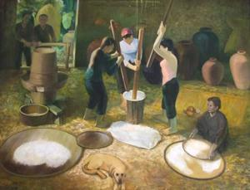
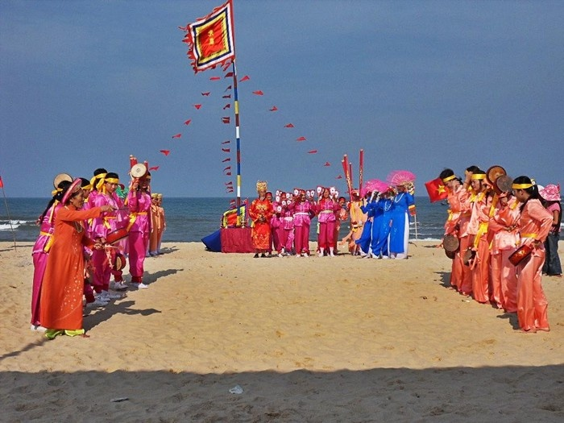
TIẾT 111– Văn bản: CA HUẾ TRÊN SÔNG HƯƠNG
- Hà Ánh Minh-
Hò đưa linh
Hò giã gạo

Slide 9
TIẾT 111 – Văn bản: CA HUẾ TRÊN SÔNG HƯƠNG
- Hà Ánh Minh-
LÝ HOÀI NAM Chiều ơ chiều là chiều ơ chiều. Dắt ơ bạn ơ dắt ơ bạn ơ đèo qua đèo tà là đèo qua đèo. Chim ơ kêu chim ơ kêu tình kêu chi bên nớ. Úy... Óa... Chi rứa?...Chi rứa? Ức ức con vượn trèo tà là trèo con vượn trèo. Ni bên ni ơi hỡi con vượn trèo tà là ni bên ni. […]

Slide 10
TIẾT 111 – Văn bản: CA HUẾ TRÊN SÔNG HƯƠNG
- Hà Ánh Minh-
1. Giới thiệu về các làn điệu dân ca Huế
Các làn điệu
Đặc điểm riêng
Đặc điểm
Đặc điểm chung
- Điệu hò: Chèo cạn, bài thai, hò đưa linh, hò giã gạo, ru em, giã vôi, giã điệp, bài chòi, bài tiệm, nàng vung.
- Điệu lí: Lí con sáo, lí hoài xuân, lí hoài nam.
- Ngôn ngữ tài ba phong phú, từ ngữ địa phương…
- Gửi gắm ít ra một ý tình trọn vẹn. Thể hiện lòng khao khát mong chờ, nỗi hoài vọng thiết tha của tâm hồn Huế.
Có điệu buồn bã; có điệu náo nức, nồng hậu tình người; có điệu gần gũi với dân ca Nghệ Tĩnh.
-> Đa dạng, giàu có về làn điệu.
-> Phong phú, thấm thía về nội dung và tình cảm; mỗi làn điệu có một vẻ đẹp riêng, mang nét đặc trưng của mảnh đất và tâm hồn Huế.
* Nghệ thuật: Phép liệt kê, phương thức thuyết minh, biểu cảm kết hợp với lời giải thích, bình luận.

Slide 11
TIẾT 111 – Văn bản: CA HUẾ TRÊN SÔNG HƯƠNG
- Hà Ánh Minh-
AI NHANH HƠN?
1
Em hãy kể tên 3 điệu lí được nhắc đến trong văn bản Ca Huế trên sông Hương.
Lí con sáo, lí hoài nam, lí hoài xuân

Slide 12
TIẾT 111 – Văn bản: CA HUẾ TRÊN SÔNG HƯƠNG
- Hà Ánh Minh-
AI NHANH HƠN?
2
Điệu hò nào sau đây có đặc điểm náo nức, nồng hậu tình người?
A. Chèo cạn
B. Hò ô
C. Hò giã gạo

Slide 13
TIẾT 111 – Văn bản: CA HUẾ TRÊN SÔNG HƯƠNG
- Hà Ánh Minh-
AI NHANH HƠN?
3
Điền từ còn thiếu vào chỗ chấm sau:
Mỗi câu hò Huế gửi gắm ít ra một (1) … trọn vẹn.
Thể hiện lòng khao khát mong chờ, nỗi hoài vọng thiết tha của
(2) … Huế.
ý tình
tâm hồn

Slide 14
TIẾT 111 – Văn bản: CA HUẾ TRÊN SÔNG HƯƠNG
- Hà Ánh Minh-
2. Những đặc sắc của ca Huế
* Nguồn gốc của ca Huế
Hình thành từ dòng ca nhạc dân gian và ca nhạc cung đình, nhã nhạc
trang trọng uy nghi ... với trên sáu mươi tác phẩm thanh nhạc và khí nhạc.
➔ Nguồn gốc đặc biệt; thú nghe ca Huế tao nhã và đầy sức quyến rũ.
* Những đặc sắc của ca Huế
Không gian:
trên thuyền rồng.
- Thời gian:
biểu diễn suốt đêm.

Slide 15
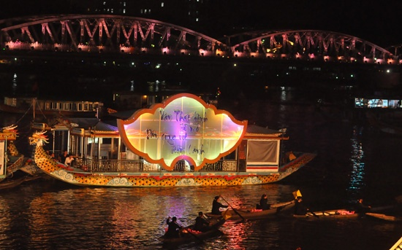
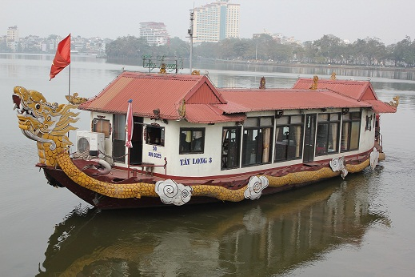
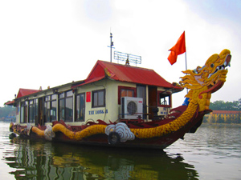
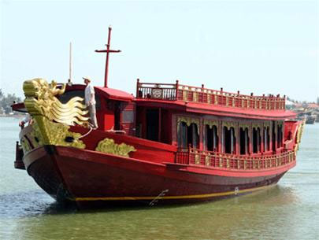
Thuyền rồng trên sông Hương

Slide 16
TIẾT 111 – Văn bản: CA HUẾ TRÊN SÔNG HƯƠNG
- Hà Ánh Minh-
1. Giới thiệu về các làn điệu dân ca Huế
2. Những đặc sắc của ca Huế
* Những đặc sắc của ca Huế
Không gian:
trên thuyền rồng.
- Thời gian:
biểu diễn suốt đêm.
- Người biểu diễn:
các ca công và nhạc công.

Slide 17
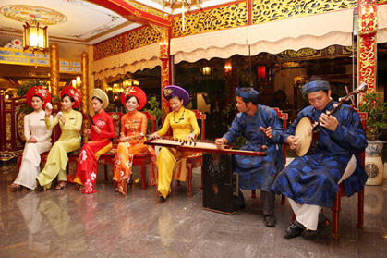
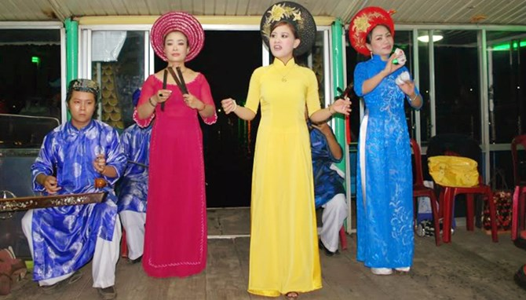
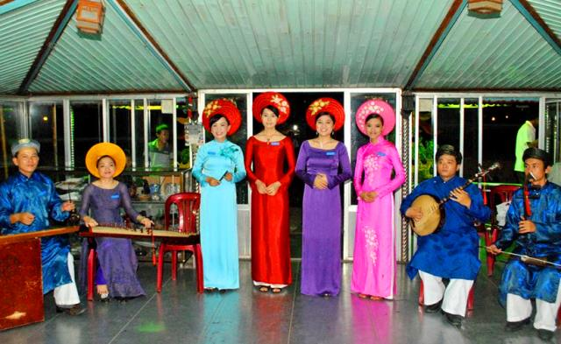
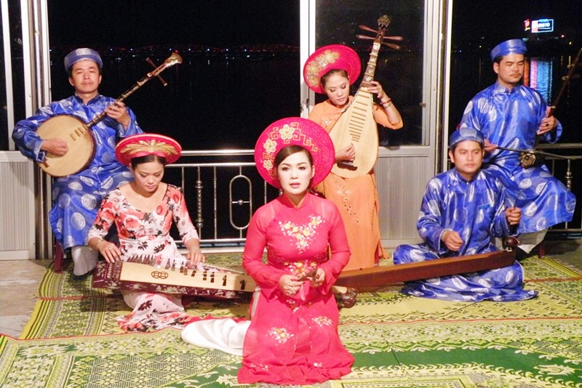

Slide 18
TIẾT 111 – Văn bản: CA HUẾ TRÊN SÔNG HƯƠNG
- Hà Ánh Minh-
1. Giới thiệu về các làn điệu dân ca Huế
2. Những đặc sắc của ca Huế
* Những đặc sắc của ca Huế
Không gian:
trên thuyền rồng.
- Thời gian:
biểu diễn suốt đêm.
- Người biểu diễn:
các ca công và nhạc công.
+ Trang phục:
lịch sự, duyên dáng với áo dài truyền thống.
+ Tài nghệ:
điêu luyện, chuyên nghiệp.
- Các loại nhạc cụ:

Slide 19
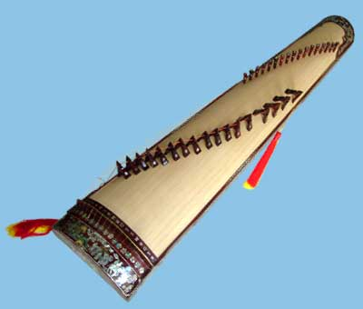
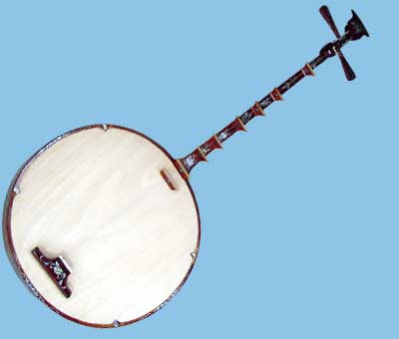
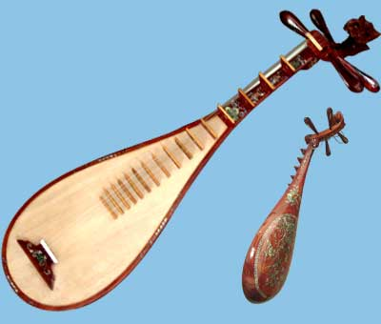
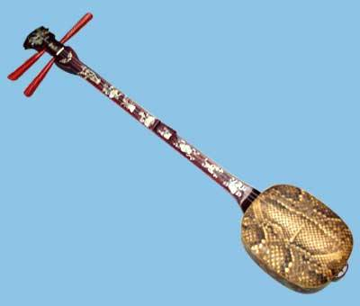
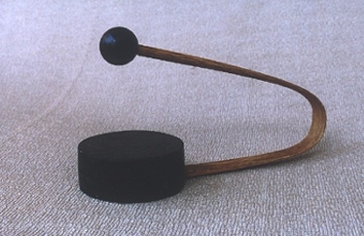
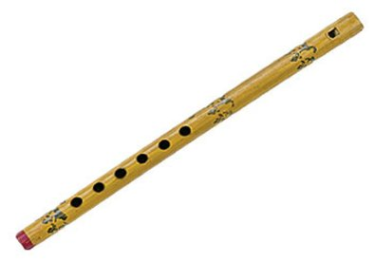
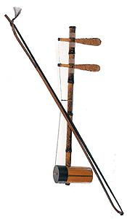
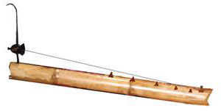
TIẾT 111 – Văn bản: CA HUẾ TRÊN SÔNG HƯƠNG
- Hà Ánh Minh-
Đµn tranh
Đàn nguyệt
Đàn tì bà
CÆp sanh
Sáo
Đµn tam
Đàn bầu
Nhị

Slide 20
TIẾT 111 – Văn bản: CA HUẾ TRÊN SÔNG HƯƠNG
- Hà Ánh Minh-
1. Giới thiệu về các làn điệu dân ca Huế
2. Những đặc sắc của ca Huế
* Những đặc sắc của ca Huế
Không gian:
trên thuyền rồng.
- Thời gian:
biểu diễn suốt đêm.
- Người biểu diễn:
các ca công và nhạc công.
+ Trang phục:
lịch sự, duyên dáng với áo dài truyền thống.
+ Tài nghệ:
điêu luyện, chuyên nghiệp.
- Các loại nhạc cụ:
đa dạng, phong phú.
- Cách thưởng thức:
trăng thanh gió mát.
- Cảm nhận:
Không gian như lắng đọng.
gái Huế nội tâm phong phú và âm thầm, kín đáo, sâu thẳm.

Slide 21
TIẾT 111 – Văn bản: CA HUẾ TRÊN SÔNG HƯƠNG
- Hà Ánh Minh-
* Những đặc sắc của ca Huế
➔ Thuyết minh
kết hợp miêu tả và biểu cảm,
liệt kê:
hồn ta đến những vẻ đẹp của đời sống tinh thần con
người xứ Huế.

Slide 22
TIẾT 111 – Văn bản: CA HUẾ TRÊN SÔNG HƯƠNG
- Hà Ánh Minh-
III. TỔNG KẾT
1. Nghệ thuật và nội dung
* Nghệ thuật:
- Viết theo thể bút kí.
- Sử dụng ngôn ngữ giàu hình ảnh, giàu biểu cảm, thấm đẫm chất thơ.
- Miêu tả cảnh vật, con người sinh động.

Slide 23
TIẾT 111 – Văn bản: CA HUẾ TRÊN SÔNG HƯƠNG
- Hà Ánh Minh-
III. TỔNG KẾT
1. Nghệ thuật và nội dung
* Nghệ thuật:
* Nội dung:
Cố đô Huế nổi tiếng không phải chỉ có các danh lam thắng cảnh và di tích lịch sử mà còn nổi tiếng bởi các làn điệu dân ca và âm nhạc cung đình. Ca Huế là một sản phẩm tinh thần đáng trân trọng, cần được bảo tồn và phát triển.

Slide 24
TIẾT 111 – Văn bản: CA HUẾ TRÊN SÔNG HƯƠNG
- Hà Ánh Minh-
2. Ý nghĩa văn bản
Ghi chép lại một buổi ca Huế trên sông Hương, tác giả thể hiện lòng yêu mến, niềm tự hào đối với di sản văn hóa độc đáo của Huế, cũng là một di sản văn hóa của dân tộc.

Slide 25
HƯỚNG DẪN HỌC BÀI Ở NHÀ
- Nắm toàn bộ nội dung bài.
- Viết đoạn văn ngắn trình bày cảm nhận của em về xứ Huế.
- Chuẩn bị bài: “Liệt kê”.

